Slide 1
Notes:
Jak „zneviditelnit“ slide pro prezentaci – u vybraného slide kliknout na SLIDE SHOW a pak vybrat HIDE SLIDE

Slide 2
Renata Kalinová Nestlé Česko
Nejnovější trendy
v kojenecké výživě
Notes:
Jak „zneviditelnit“ slide pro prezentaci – u vybraného slide kliknout na SLIDE SHOW a pak vybrat HIDE SLIDE

Slide 3
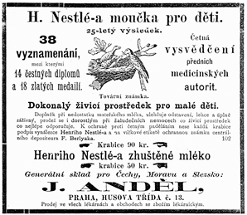
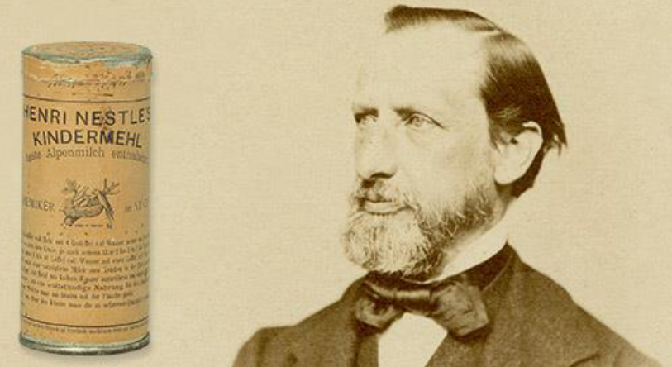
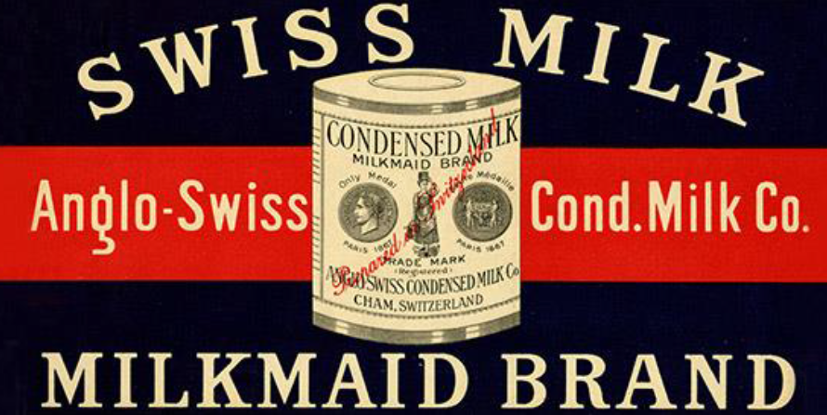
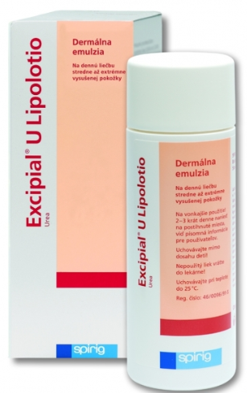
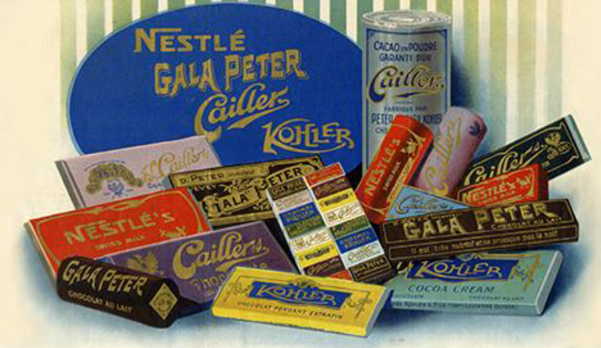
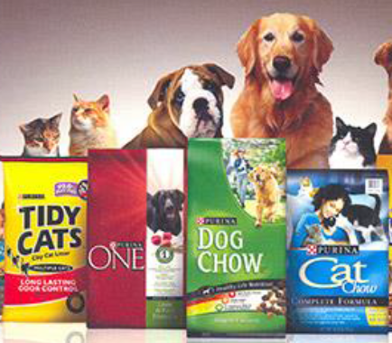
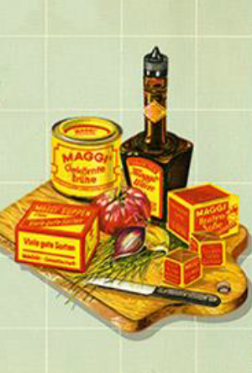
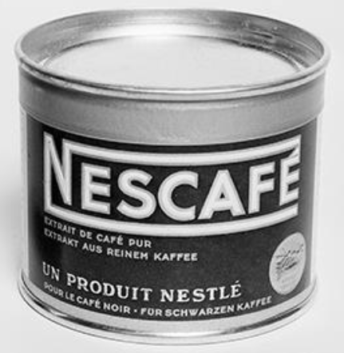
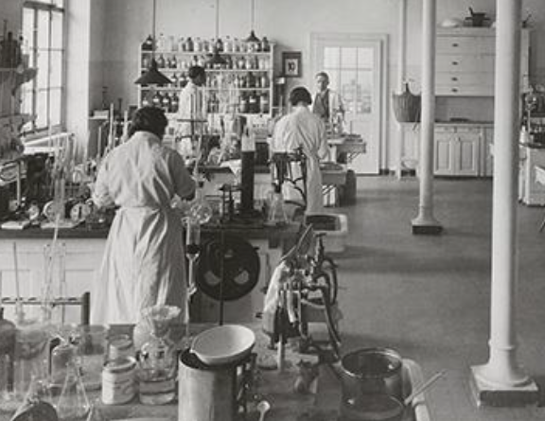
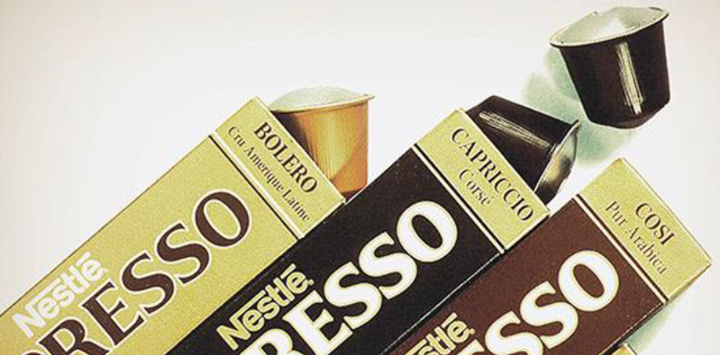
1866
1867
1890
2014
1929
2001
1938
1947
1936
1986
Notes:
Jak „zneviditelnit“ slide pro prezentaci – u vybraného slide kliknout na SLIDE SHOW a pak vybrat HIDE SLIDE

Slide 4
Bílkovina je klíčem pro vybudování pevných základů pro život
Určeno pouze pro pracovníky ve zdravotnictví

Slide 5
Jaká živina je ve výživě nejdůležitější?
Makroživiny
Bílkoviny
Tuky
Sacharidy
Mikroživiny
Vitamíny
Minerální látky
Stopové prvky
Určeno pouze pro pracovníky ve zdravotnictví

Slide 6
Jaká živina je ve výživě nejdůležitější?
Makroživiny
Bílkoviny
Tuky
Sacharidy
Určeno pouze pro pracovníky ve zdravotnictví

Slide 7
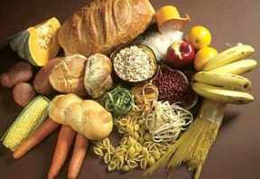
Jaká živina je ve výživě nejdůležitější?
Makroživiny
Hlavní zdroj energie z potravy
Přidávají sladkost, chuť a konzistenci, sytí
Pomáhají trávicímu systému
(prebiotická vláknina)
Bílkoviny
Tuky
Sacharidy
Určeno pouze pro pracovníky ve zdravotnictví

Slide 8
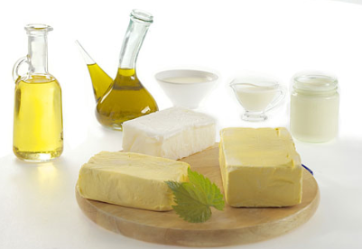
Jaká živina je ve výživě nejdůležitější?
Makroživiny
Zdroj energie, energetické rezervy
Vstřebávání a přenos vitamínů (A, D, E, K)
Součást buněčných membrán
Bílkoviny
Tuky
Určeno pouze pro pracovníky ve zdravotnictví

Slide 9
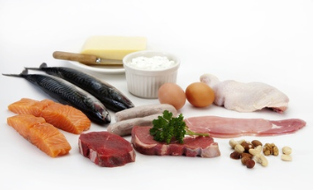
Bílkoviny jsou nejdůležitějšími stavebními kameny
pro zdravý růst a vývoj
Makroživiny
BÍLKOVINA
Bílkoviny
Určeno pouze pro pracovníky ve zdravotnictví

Slide 10
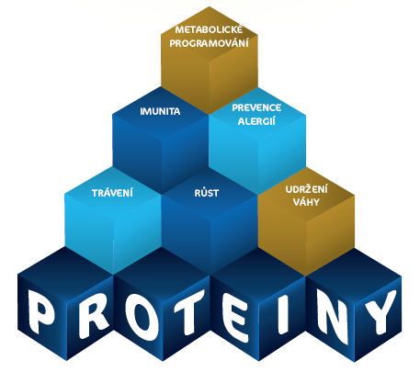
BÍLKOVINY nejsou jen důležitou součástí těla,
jsou to základní KAMENY ŽIVOTA
Určeno pouze pro pracovníky ve zdravotnictví

Slide 11
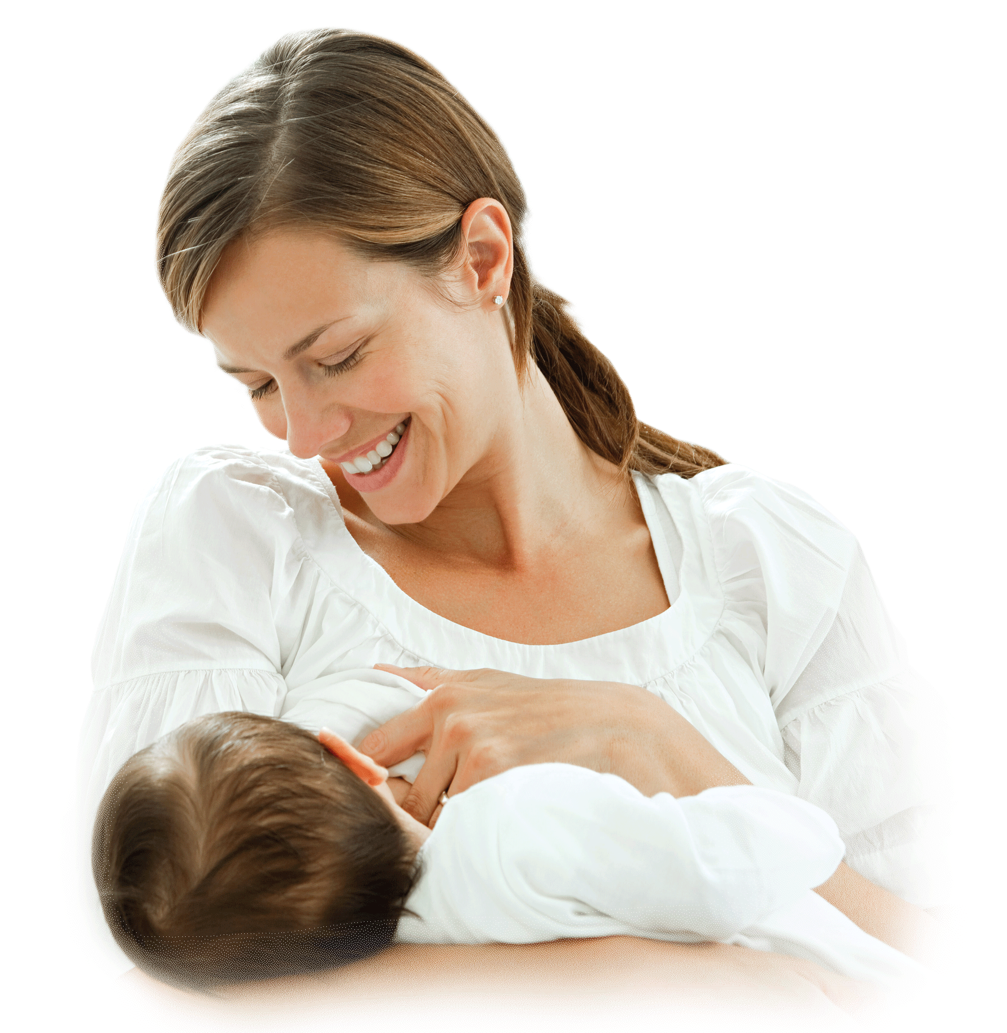
Bílkovina mateřského mléka je nejdůležitější živinou
pro zdravý růst a vývoj novorozenců a kojenců
“Kojení je nepřekonatelný způsob poskytování ideální potravy pro zdravý růst a vývoj kojenců”
WHO 2013

Slide 12
3K BÍLKOVINA - VÝHODY
MATEŘSKÉHO MLÉKA
KVALITA
Unikátní profil aminokyselin s odpovídajícím profilem inzulinogenních
aminokyselin pro zdravé váhové přírůstky
Správný vliv na metabolický systém pro jeho dlouhodobé zdravé fungování
Snadná stravitelnost
KVANTITA
KOMPOZICE
Nízké množství bílkoviny zajišťuje odpovídající růst
bez podvýživy nebo překrmování
Nízké množství bílkoviny snižuje zátěž nezralých ledvin
Podporuje rozvoj bifidobaktérií a vývoj imunity
Unikátní struktura - antigenní vlastnosti –
snižuje riziko vzniku alergií
Určeno pouze pro pracovníky ve zdravotnictví

Slide 13
Kvalita bílkoviny
Mateřské mléko je naprosto odlišné od kravského mléka
Mateřské mléko obsahuje méně kaseinu a více syrovátky než kravské mléko¹
Poměr syrovátka/kasein mateřského mléka je 70/30, zatímco u kravského mléka je 23/77
Mateřské mléko
Kravské mléko
30%
kasein
77%
syrovátka
70%
23%
1. Heine WE. Protein Metabolism during Infancy. Nestlé Nutrition Workshp Series. Vol 33. 1994

Slide 14
Kvalita bílkoviny
Mateřské mléko je naprosto odlišné od kravského mléka
Rozdíl v poměru syrovátka/kasein je v důsledku jiné kvality aminokyselin^{1,2}
% rozdíl aminokyselin kravského mléka vs zralého mateřského mléka (mg AA/100g bílkoviny)^{1,2}
100
80
60
40
Kys.asparagová
Alanin
Arginin
Glycin
Tryptofan
Isoleucin
Cystein
(%)
20
0
0=Mateřské
mléko
-20
Hisitdin
Leucin
Prolin
Serin
Tyrosin
Valin
Lysin
Methionin
Threonin
-40
Kys.glutamová
Fenylalanin
-60
-80
1. Aminograms- Nestlé data on file, Nunspeet 2012.
2. Zhang Z et al. Nutrients 2013;5(12):4800-21.

Slide 15
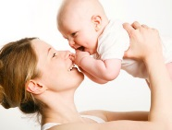
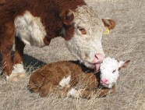
Kvantita bílkoviny
Mateřské mléko je naprosto odlišné od kravského mléka
Každý živočišný druh produkuje mléko, které přesně odpovídá potřebám jejich mláďat
Lidé
Krávy
4-5 měsíc zdvojnásobení velikosti
6 týdnů zdvojnásobení velikosti
=
=
Nízká potřeba bílkoviny pro postupný růst
Vysoká potřeba bílkoviny pro rapidní růst
Nízké množství bílkoviny (1.5 g/100 kcal)
Vysoké množství bílkoviny (5.2 g/100 kcal)
Určeno pouze pro pracovníky ve zdravotnictví

Slide 16
Kompozice bílkoviny
Mateřské mléko je naprosto odlišné od kravského mléka
Bílkovina mateřského mléka obsahuje 1,000.000 –krát méně alergizujícícho β-laktoglobulinu než bílkovina kravského mléka¹
 | Koncentrace β-laktoglobulinu | Index
Mateřské mléko | 1.6 ng/ml (pouze stopy) | 1
Kravské mléko | 1 600 000 ng/ml | 1 000 000
1. De Witt JN. Journal of Dairy Science 1998;81(3):597-608.

Slide 17
Kompozice bílkoviny
Mateřské mléko je naprosto odlišné od kravského mléka
Specifický antigenní “podpis” částečně vysvětluje nízkou alergenicitu mateřského mléka¹⁻⁴
Specifické pořadí aminokyselin
Specifická 3D struktura
Skládaný list
Aminokyseliny
Alfa šroubovice
“Výlučné kojení v průběhu prvních 4. – 6. měsíců života může výrazně snížit výskyt symptomů alergických onemocnění a je proto silně doporučováno.”⁵
1. Jenkins John AJ. Allerg Clin Immunol 2007.
2. http://en.wikipedia.org/wiki/protein
3. http:// en.wikipedia.org/wiki/epitope
4. www.3dmoleculardesigns.com/3DMD-Files/AASK/AASKSTudentHandout1Key.pdf
5. Host A et al. ESPACI & ESPGHAN. Arch Dis Child 1999;81:80-4.

Slide 18
Kompozice bílkoviny
Mateřské mléko je naprosto odlišné od kravského mléka
Bílkovina mateřského mléka snižuje u kojenců riziko rozvoje alergií až na polovinu, ve srovnání s bílkovinou kravského mléka¹
Atopická dermatitída¹
Respirační alergie¹
35
70
30
p=0.03
60
p=0.01
25
50
20
40
Výskyt (%)
Výskyt (%)
15
30
10
20
5
10
0
1
3
10
17
0
1
3
10
17
roky
roky
Kojení
>6 měsíců
Výživa na bázi intaktní
bílkoviny kravského mléka
Kojení
>6 měsíců
Výživa na bázi intaktní
bílkoviny kravského mléka
1. Van Odijk J et al. Allergy 2003;58(9):833-43.

Slide 19
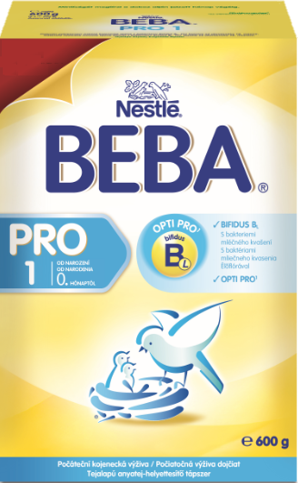
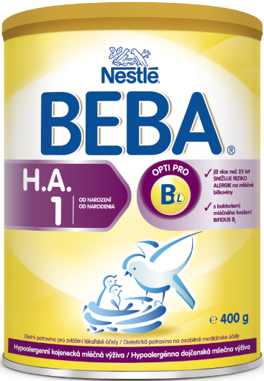
Unikátní bílkovina Nestlé OPTIPRO® a OPTIPRO® HA nejblíže 3K výhodám bílkoviny mateřského mléka
Nejnižší množství
vysoce kvalitní
bílkoviny
Určeno pouze pro pracovníky ve zdravotnictví

Slide 20
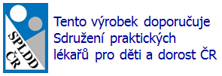
BEBA PRO 1
s bílkovinou OPTIPRO®
Nejnižší množství
vysoce kvalitní
bílkoviny
Určeno pouze pro pracovníky ve zdravotnictví

Slide 21
Nestlé BEBA PRO s OPTIPRO®
nejbližší ke Kvalitě mateřského mléka
Kvalita bílkoviny v Nestlé BEBA PRO 1 (množství esenciálních aminokyselin) je nejbližší bílkovinám mateřského mléka¹⁻³
Srovnání esenciálních aminokyselin (mg/100 kcal)¹⁻³
Nejnižší množství
vysoce kvalitní
bílkoviny
Threonin
300
Tryptofan
250
Cystin + Methionin
200
150
100
Histidin
50
Valin
0
Lysin
Isoleucine
Tyrosin + Fenylalanin
Leucin
Mateřské mléko
BEBA Pro 1 s OPTIPRO®
1. European Patent: EP 0 880 902 A1.
2. Aminograms- Nestlé data on file, Nunspeet 2012.
3. Zhang Z et al. Nutrients 2013;5(12):4800-21.

Slide 22
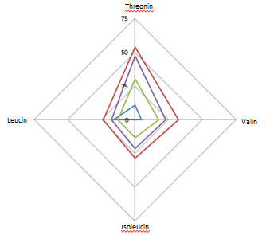
Nestlé BEBA PRO s OPTIPRO®
nejbližší ke Kvalitě mateřského mléka
Nestlé BEBA PRO 1 obsahuje nejméně inzulinogenních aminokyselin¹⁻³
% rozdíl inzulinogenních aminokyselin v porovnání s mateřským mlékem¹⁻³
Matky, které nejsou schopny kojit „by měly zvolit kojeneckou výživu s nejnižším možným množstvím bílkoviny.”
Professor Ekhard Ziegler, University of Iowa Infant Nutrition Unit, at ESPGHAN 2013
Nejnižší množství
vysoce kvalitní
bílkoviny
1. Aminograms- Nestlé data on file, Nunspeet 2012 & 2014.
2. Zhang Z et al. Nutrients 2013;5(12):4800-21.
3. http://www.meadjohnson.com/pediatrics/us-en/sites/hcp-usa/files/Amino-Acids-236_1.pdf, extracted on 15 Mar 2014.

Slide 23
Nestlé BEBA PRO s OPTIPRO®
nejbližší ke Kvantitě mateřského mléka
Nestlé BEBA PRO 1 je jedinou kojeneckou výživou, která poskytuje minimální množství bílkoviny v souladu s odbornými doporučeními^{1,2}
Minimální množství bílkoviny schválené Evropskou komisí a EFSA je 1.8 g/100 kcal
VYJÁDŘENÍ EFSA
„Z nutričního pohledu je minimální množství navržené Experty plně dostačující na pokrytí nutričních potřeb všech zdravých kojenců a není potřeba tato množství překračovat, protože živiny, které nemohou být použity nebo uskladněny, musí být vyloučeny a to může způsobit zátěž metabolismu kojenců.”³
Nejnižší množství
vysoce kvalitní
bílkoviny
Značka | Obsah bílkoviny (g/100 kcal)
BEBA PRO 1 s OPTIPRO® | 1.8
Nutrilon 1 | 2.00 | +10%
Hami 1 | 2.00 | +10%
Hipp 1 Bio Combiotik | 1.89 | +5%
Sunar 1 Complex | 2.15 | +19.4%
Množství bílkoviny z obalů kojeneckých výživ
.
1. Commission Directive 2006/141/EC on infant formulae and follow-on formulae and amending Directive 1999/21/EC.
2. Standard for infant formulas and formulas for special medical purposes intended for infants. CODEX STAN 72 – 1981. Formerly CAC/RS 72-1972. Adopted as a world-wide Standard 1981.Amended 1983, 1985, 1987. Revision 2007.
3. EFSA NDA Panel. Scientific Opinion on the essential composition of infant and follow on formulae reference for public consultation 2014;12(7):3760

Slide 24
Nestlé BEBA PRO s OPTIPRO®
nejbližší ke Kvantitě mateřského mléka
Vliv příjmu bílkoviny na objem ledvin v 6.měsících věku¹
0.7
0.65
*
Objem ledvin/tělesná délka (cm³/cm)
**
**
chlapci
0.6
§,#
dívky
0.55
Nejnižší množství
vysoce kvalitní
bílkoviny
0.5
Komerční výživa
vysoké množství
bílkoviny
Kojenecká výživa
nízké množství
bílkoviny
Kojené děti
§p<0.01, **p<0.001 vs. vysoká bílkovina, *p=0.01, #p<0.001 vs. chlapci
Existuje prokazatelný vztah mezi příjmem bílkoviny v prvních 6.měsících života a objemem ledvin²
To může mít dlouhodobý vliv na funkci ledvin²
1. Raiha NC, Fazzolar-Nesci A, Cajozzo C et al. J Pediatr Gastroenterol Nutr 2002;35:275-281.
2. Escribano J et al. Kidney Int 2011;79:783-90.

Slide 25
Nestlé BEBA PRO s OPTIPRO®
nejbližší ke Kvantitě mateřského mléka
Kojenci, kteří používali Nestlé BEBA PRO 1 měli větší počet střevních bifidobaktérií ve srovnání s kojenci krmenými standardní kojeneckou výživou s vysokým obsahem bílkoviny¹
Množství střevních bifidobaktérií ve 2.měsících¹
Nejnižší množství
vysoce kvalitní
bílkoviny
60
p<0.0002
50
40
Procento z celkového
počtu baktérií (%)
30
20
10
0
Mateřské
mléko
BEBA PRO 1
s OPTIPRO®
Komerční výživa
s vysokým obsahem
bílkoviny
1. Hascoet JM, Hubert C, Rochat F et al. J Pediatr Gastroenterol Nutr 2011;52:756-762.

Slide 26
Nestlé BEBA PRO s OPTIPRO®
nejbližší ke Kvantitě mateřského mléka
NOVÉ
DŮKAZY
Meta-analýza 5 vysoce kvalitních, randomizovaných, kontrolovaných studií prokázala, že kojenci krmení Nestlé BEBA PRO 1 mají ve 4.měsících věku růst blízký růstovým standardům WHO¹
Nestlé BEBA PRO 1 vs standardy z-skóre WHO ve 4. měsících¹
“Dnes již existuje dostatek důkazů podporujících teorii, že nadbytečný příjem bílkovin v časném dětství vede k nadváze a obezitě. Podívejte se na obal na složení kojenecké výživy, podívejte se na množství bílkoviny na 100ml a vybírejte kojeneckou výživu s nejnižším množstvím bílkoviny na 100ml.”
Dr Rebecca Hill, University of Queensland’s Child Nutrition Research Centre,
ABC News online Australia 2015
Retardovaný
růst
Standardy
WHO
Urychlený
růst
Nejnižší množství
vysoce kvalitní
bílkoviny
Váha/věk
Délka/věk
Obvod hlavy
BMI
-3
-2.5
-2
-1.5
-1
-0.5
0
0.5
1
1.5
2
2.5
3
Z-skóre růstové standardy WHO
BEBA PRO 1 s OPTIPRO®
1. Grathwohl DJ et al. Abstract at EAPS Congress 2010.

Slide 27
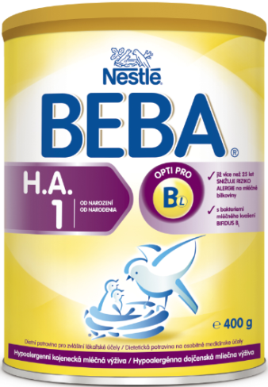
BEBA H.A. 1
s bílkovinou OPTIPRO® HA
Určeno pouze pro pracovníky ve zdravotnictví

Slide 28
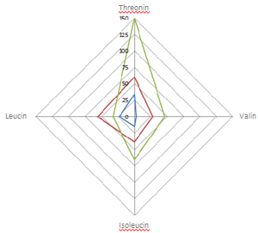
Nestlé BEBA HA s OPTIPRO® HA
nejbližší ke Kvalitě mateřského mléka
Nestlé BEBA HA 1 obsahuje nejmenší množství inzulinogenních aminokyselin v porovnání s konkurenčními výrobky¹⁻³
% rozdíl inzulinogenních aminokyselin ve srovnání s mateřským mlékem¹⁻³
Mateřské mléko = 0
Beba HA 1 s OPTIPRO® H.A.
Nutrilon HA 1
Hipp HA 1
1. Nestlé. Data on file. Aminograms. Biessenhofen (2013 & 2014).
2. Zhang Z et al., Nutrients. 2013;5(12):4800-21.
3. Mead Johnson. Available at http://www.meadjohnson.com/pediatrics/us-en/sites/hcp-usa/files/Amino-Acids-236_1.pdf Accessed April 2015.

Slide 29
Nestlé BEBA HA s OPTIPRO® HA
nejbližší ke Kvantitě mateřského mléka
Nestlé BEBA HA 1 je jediným částečným hydrolyzátem s množstvím bílkoviny 1.9 g/100 kcal
NEW 2014
“K dnešnímu dni je jediné specifické složení syrovátkového hydrolyzátu o obsahu 1,86 g bílkoviny na 100kcal schválené pro používání v počáteční a pokračovací kojenecké výživě .”¹
Scientific Opinion on the essential composition of infant and follow-on formulae, 2014
Značka | Množství bílkoviny (g/100 kcal)
Nestlé BEBA HA 1 s OPTIPRO® HA | 1.9
Nutrilon HA 1 | 2.27 | +19.5%
Hipp HA 1 Combiotic | 2.46 | +29.5%
Sunar HA 1 | 2.24 | +17.9%
Informace z obalů kojeneckých výživ
1. EFSA NDA Panel. Scientific Opinion on the essential composition of infant and follow on formulae reference for public consultation 2014;2(7):3760.

Slide 30
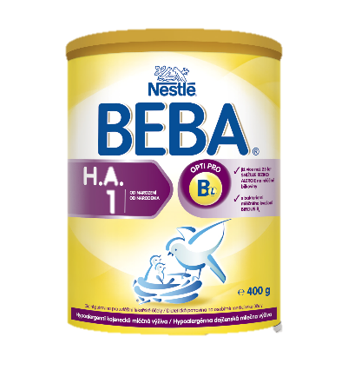
Nestlé BEBA HA s OPTIPRO® HA
nejbližší ke Kompozici mateřského mléka
BEBA HA 1 => jediná HA výživa s prokázaným zdravotním účinkem
=> jediná prokazatelně snižuje riziko vzniku alergií
Qualified Health Claim Petition for the Relationship Between 100% Whey-Protein Partially Hydrolyzed Infant Formula and Reduced Risk of Atopic Dermatitis
(Docket No. FDA-2009-Q-0301), FDA; 2011 May.
Kojení je nejlepší způsob výživy kojenců. Pro zdravé kojence, kteří nemohou být výhradně kojeni a kteří mají rodinnou alergickou anamnézu, krmení 100% syrovátkovou částečně hydrolyzovanou kojeneckou formulí od narození do 4.měsíce, na rozdíl od výživy obsahující intaktní bílkovinu kravského mléka, může snížit riziko rozvoje atopické dermatitidy v průběhu 1 roku života a až do 3 let věku. FDA dospěla k závěru, že vztah mezi 100% syrovátkovou částečně hydrolyzovanou kojeneckou formulí a snížením rizika vzniku atopické dermatitídy je neznámý, protože pro tento vztah je málo vědecké dokumentace.
Částečně hydrolyzovaná formule by neměla být používána dětmi, které jsou alergické na mléko nebo s existujícími příznaky alergie na mléko. Pokud máte podezření, že vaše dítě má alergii na mléko, nebo pokud vaše dítě již používá speciální formuli pro léčbu alergie, péče a volba vašeho vašeho dítěte by měla být pod dohledem lékaře.

Slide 31
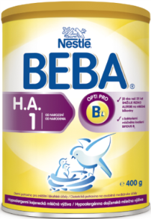
POSTUP VOLBY VÝŽIVY NEKOJENÉHO DÍTĚTE
NOVÉ
DŮKAZY
Může být kojenec
výhradně kojen?
ANO
Výhradní kojení
(min. do 6. měsíce)
NE
Mléčná výživa
Byla zjištěna rodinná alergická zátěž?
ANO
Rodinná alergická zátěž?
(alergie v přímé linii
– rodič/rodiče, sourozenec)
NE
Nejnižší množství
vysoce kvalitní
bílkoviny
NE
BEBA H.A. 1
do doby
než je zjištěna rodinná alergická zátěž
ANO
BEBA H.A. 1
s postupným zařazováním příkrmů
Určeno pouze pro pracovníky ve zdravotnictví

Slide 32
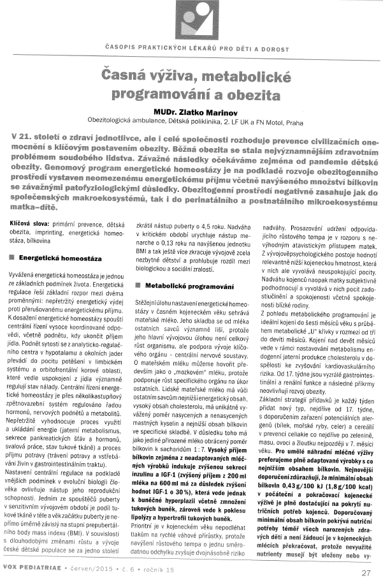
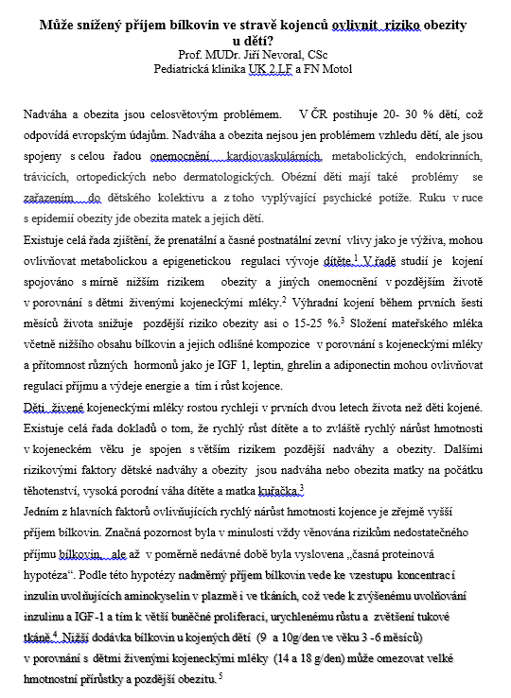
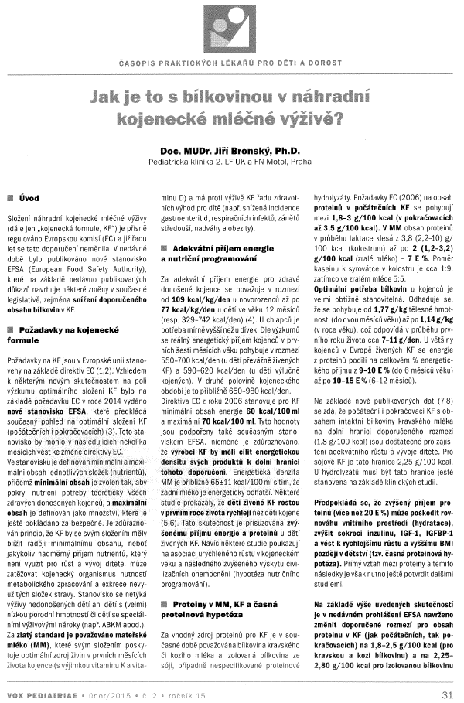
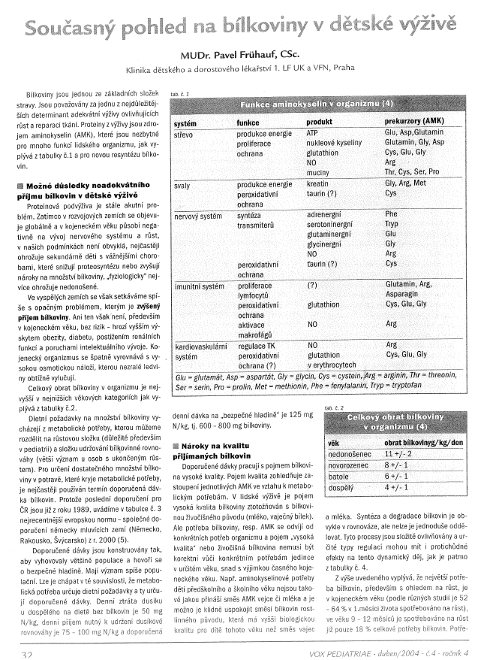
3K BÍLKOVINA – VÝHODY
podpora předních odborníků

Slide 33
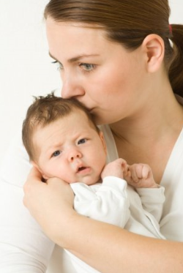
Nestlé - Nový koncept „první“ výživy
Chci své dítě kojit, ale budu mít vždy dostatek mateřského mléka?
Jak správně připravit kojenecké mléko?
Obsahuje kojenecké mléko všechno co moje dítě potřebuje?
Jaký typ výživy mám zvolit?
Určeno pouze pro pracovníky ve zdravotnictví

Slide 34
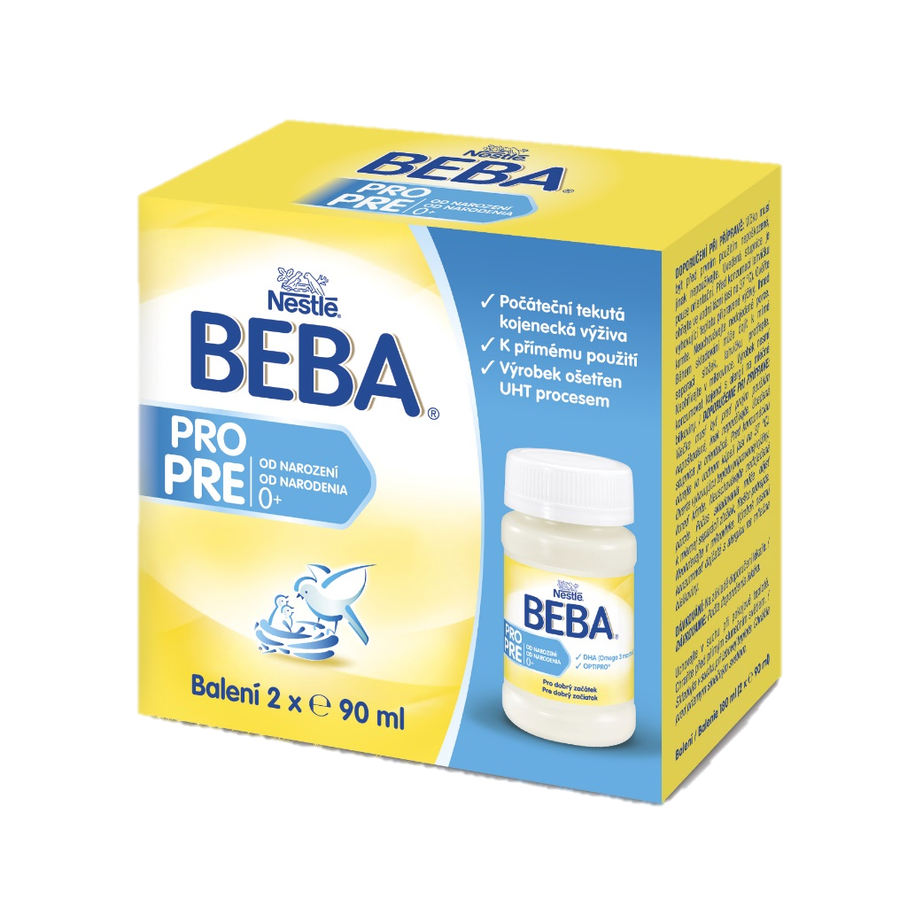
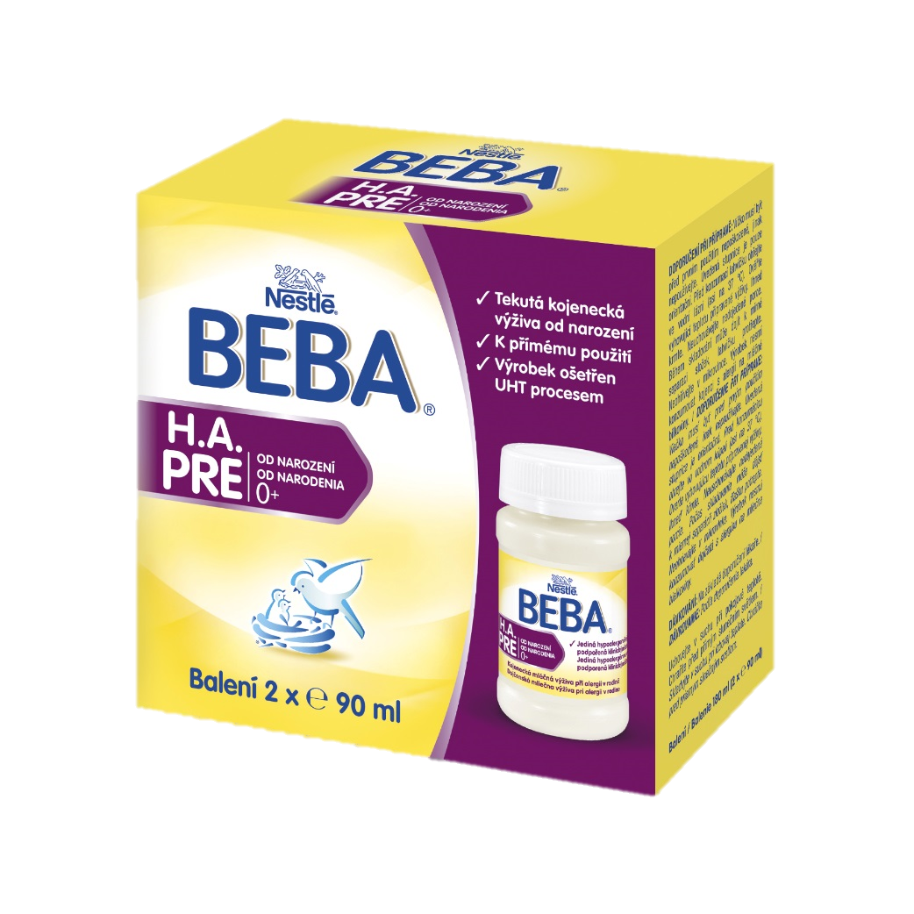
Nestlé - Nový koncept „první“ výživy
„PRVNÍ BEZPEČNÁ LAHEV“
BEBA PRO PRE
BEBA H.A. PRE
Určeno pouze pro pracovníky ve zdravotnictví

Slide 35
Nestlé - Nový koncept „první“ výživy
První, tzv. PRE-kojenecká formule
Pojistka při kojení = psychický klid
Hygienické balení = není riziko kontaminace
Tekutá forma = není riziko špatné přípravy
Pohodlné použití = lehká manipulace
Přesná dávka = není riziko překrmení
Složení = přesně podle potřeb novorozence
Standardní i HA formule = poslední doporučení
Návaznost na další výživu = počáteční formule

Slide 36
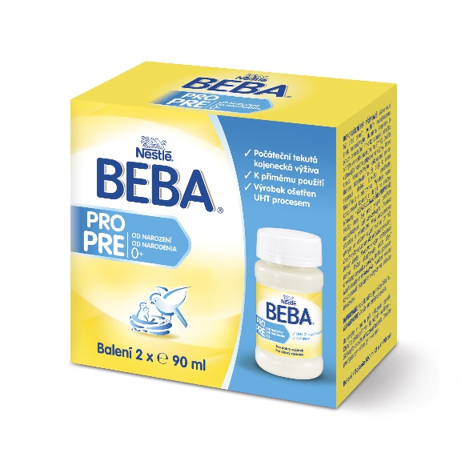
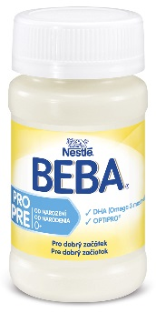
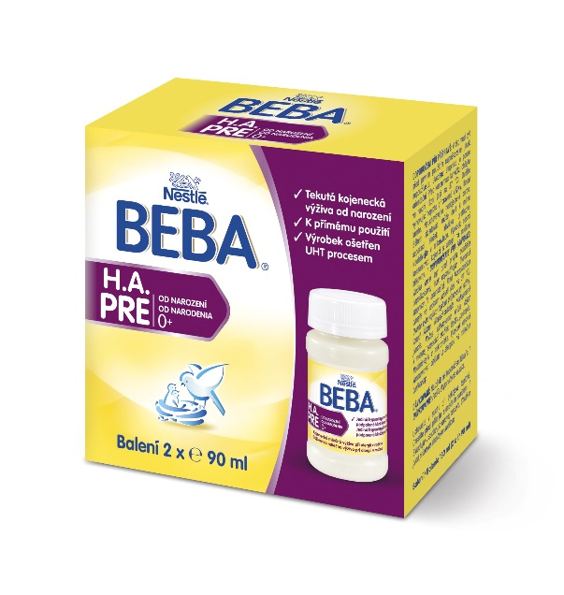
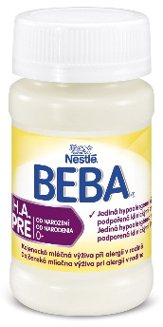
Nestlé - Nový koncept „první“ výživy
Nejnižší množství
vysoce kvalitní
bílkoviny
=
=
=
Určeno pouze pro pracovníky ve zdravotnictví

Slide 37
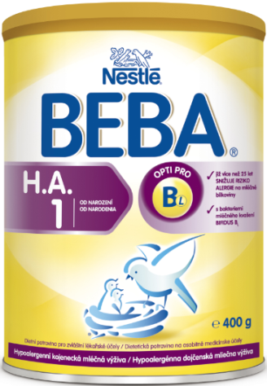
SHRNUTÍ
Bílkovina je stavebním kamenem života
Bílkovina mateřského mléka má 3K výhody
Pouze Nestlé BEBA PRO obsahuje bílkovinu OPTIPRO®
s prokázaným účinkem na zdravý růst a vývoj
Pouze Nestlé BEBA HA s bílkovinou OPTIPRO® HA
s prokázaným účinkem v prevenci alergických onemocnění
Nejnižší množství
vysoce kvalitní
bílkoviny

Slide 38
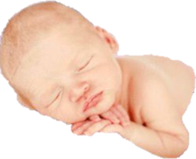
DĚKUJI
za pozornost
Nejnižší množství
vysoce kvalitní
bílkoviny
Určeno pouze pro pracovníky ve zdravotnictví

